Slide 1
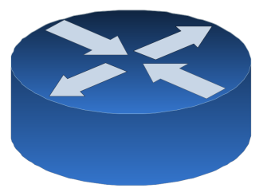
Internet Protocol Routing

Slide 2
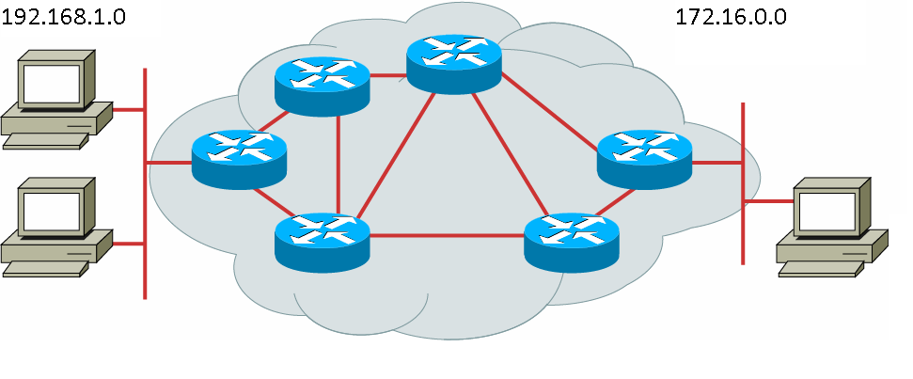
Router Nasıl Çalışır ?
Bir router, yönlendirme yapabilmek için, aşağıdakileri sağlamalıdır:
  Hedef adresi bilmek
  Yol öğrenebileceği kaynak bulmak
  Hedefe giden olası yolları keşfetmek
  En iyi yolu seçmek
  Yönlendirme bilgisi bulundurmak ve yönetmek

Slide 3
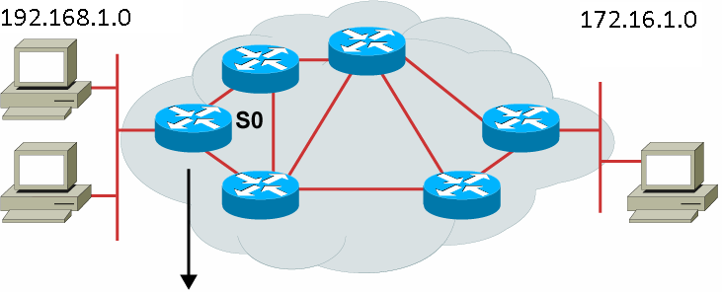
Router Nasıl Çalışır ?
  Kaynak Hedef Çıkış Arayüzü
  Doğrudan bağlı 192.168.1.0 E0
  Öğrenilmiş 17.16.1.0 S0
  Bir router, doğrudan bağlı olmadığı tüm hedefleri öğrenmelidir

Slide 4
Routing Tablosunu İncelemek
Router#show ip route
R1#show ip route
Codes: C - connected, S - static, R - RIP, M - mobile, B - BGP
D - EIGRP, EX - EIGRP external, O - OSPF, IA - OSPF inter area
N1 - OSPF NSSA external type 1, N2 - OSPF NSSA external type 2
E1 - OSPF external type 1, E2 - OSPF external type 2, E - EGP
i - IS-IS, su - IS-IS summary, L1 - IS-IS level-1, L2 - IS-IS level-2
ia - IS-IS inter area, * - candidate default, U - per-user static route
o - ODR, P - periodic downloaded static route
Gateway of last resort is not set
172.16.0.0/24 is subnetted, 1 subnets
C 172.16.1.0 is directly connected, Serial1/0
10.0.0.0/24 is subnetted, 1 subnets
C 10.3.10.0 is directly connected, FastEthernet0/0
R 192.168.0.0/24 [120/1] via 172.16.1.1, 00:00:11, Serial1/0
R 192.168.2.0/24 [120/1] via 172.16.1.1, 00:00:11, Serial1/0

Slide 5
Statik vs. Dinamik Yönlendirme
Statik Route
  Ağ yöneticisinin elle yapılandırdığı kalıcı route.
Dinamik Route
  Routing protokollerinin otomatik olarak keşfettiği ve değişikliklere uyum sağlayabilen route.

Slide 6
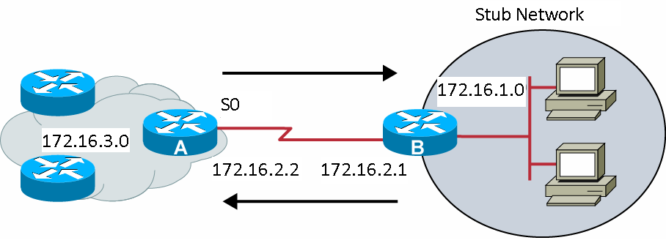
Statik Route
  Ağ yöneticisinin elle yapılandırdığı kalıcı route’ lardır.

Slide 7
Örnek: Statik Route
RouterA(config)#ip route 172.16.1.0 255.255.255.0 172.16.2.1

Slide 8
Örnek: Statik Route
RouterA(config)#ip route 172.16.3.0 255.255.255.0 172.16.2.2

Slide 9
Default Route
RouterA(config)#ip route 0.0.0.0 0.0.0.0 172.16.2.2
  Bir router’ ın, tüm bilinmeyen hedeflere ulaşmak için kullandığı yoldur.

Slide 10
Default Route Yapılandırması
Router(config)#ip route 0.0.0.0 0.0.0.0 172.16.2.2
Router(config)#ip route 0.0.0.0 0.0.0.0 s0/0 (çıkış arayüzü)
Router(config)#ip default-network 172.16.2.2

Slide 11
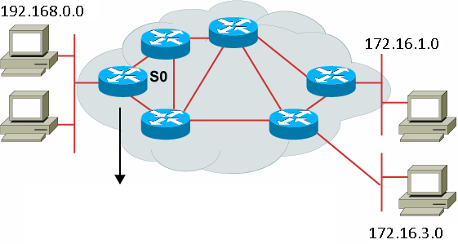
Routing Protokolü Nedir ?
Kaynak Hedef Çıkış Arayüzü
Doğrudan bağlı 192.168.0.0 E0
RIP 172.16.1.0 S0
IGRP 172.16.3.0 S1
Routing tablosu yönetimi ve diğer router’ lardan yol öğrenmek için kullanılır.

Slide 12
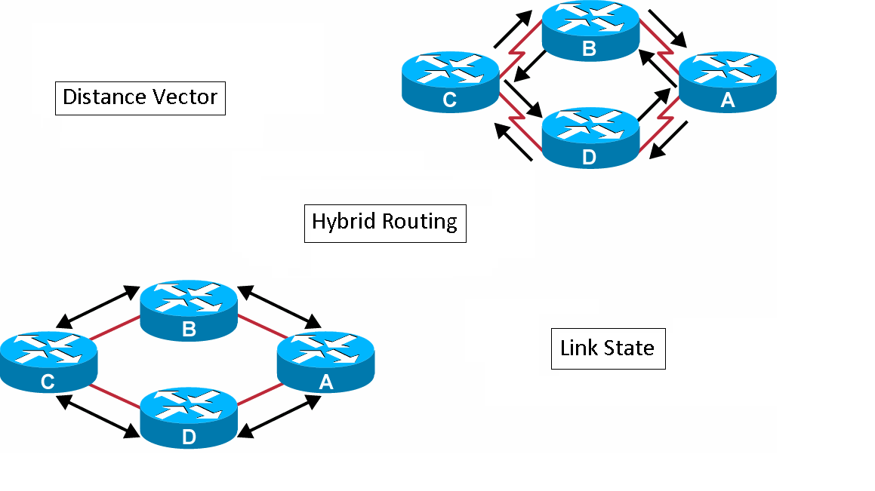
Routing Protokol Sınıfları

Slide 13
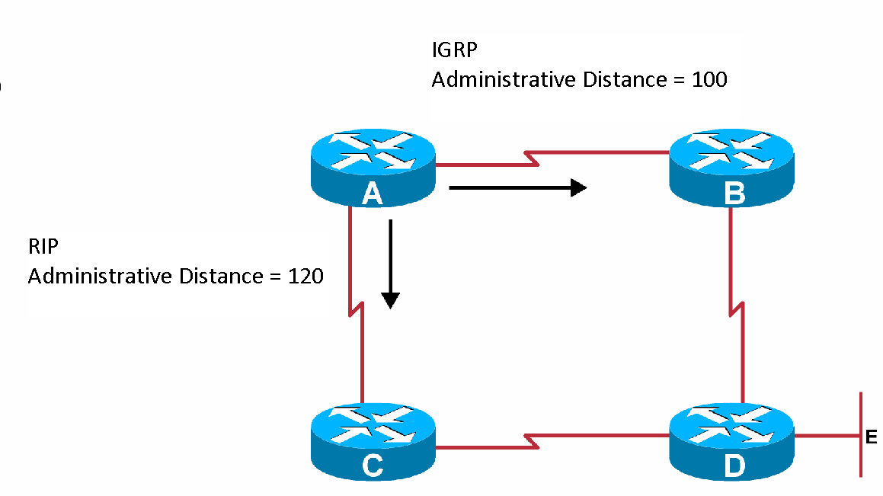
Administrative Distance:
Route Kaynağı Sıralaması
Aynı hedefe ulaşan ve iki farklı kaynaktan öğrenilmiş route’ lar arasındaki seçim,
kaynağın Administrative Distance değerine göre belirlenir.
Notes:
5

Slide 14
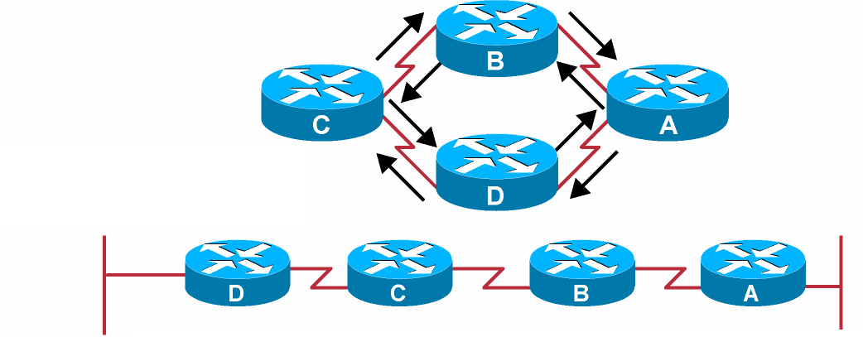
Distance Vector Routing Protokoller
Router’ lar bir birleriyle routing tablolarını paylaşır ve hedefler için uzaklık ve yön belirlerler.

Slide 15
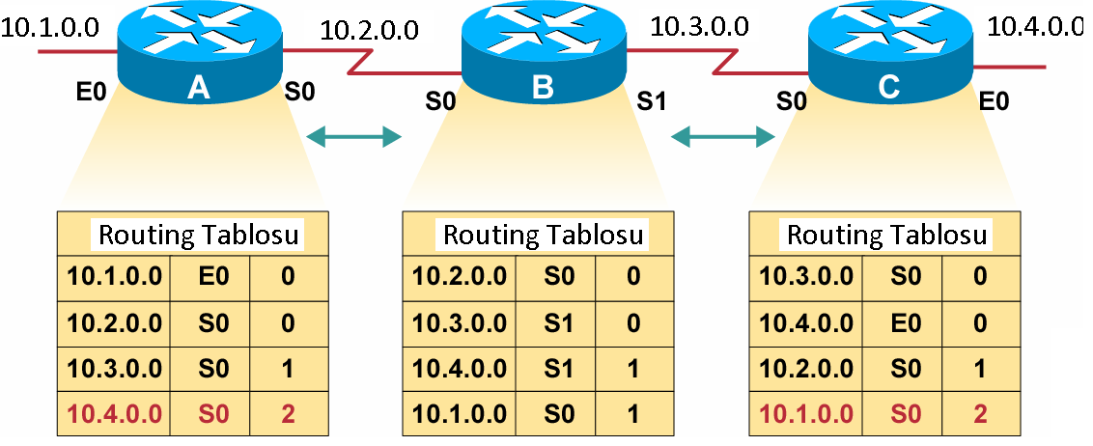
Route Kaynaklarını Keşfetmek
Bir router, her bir komşusunda, hedefe yönelik en iyi yolu öğrenir.

Slide 16
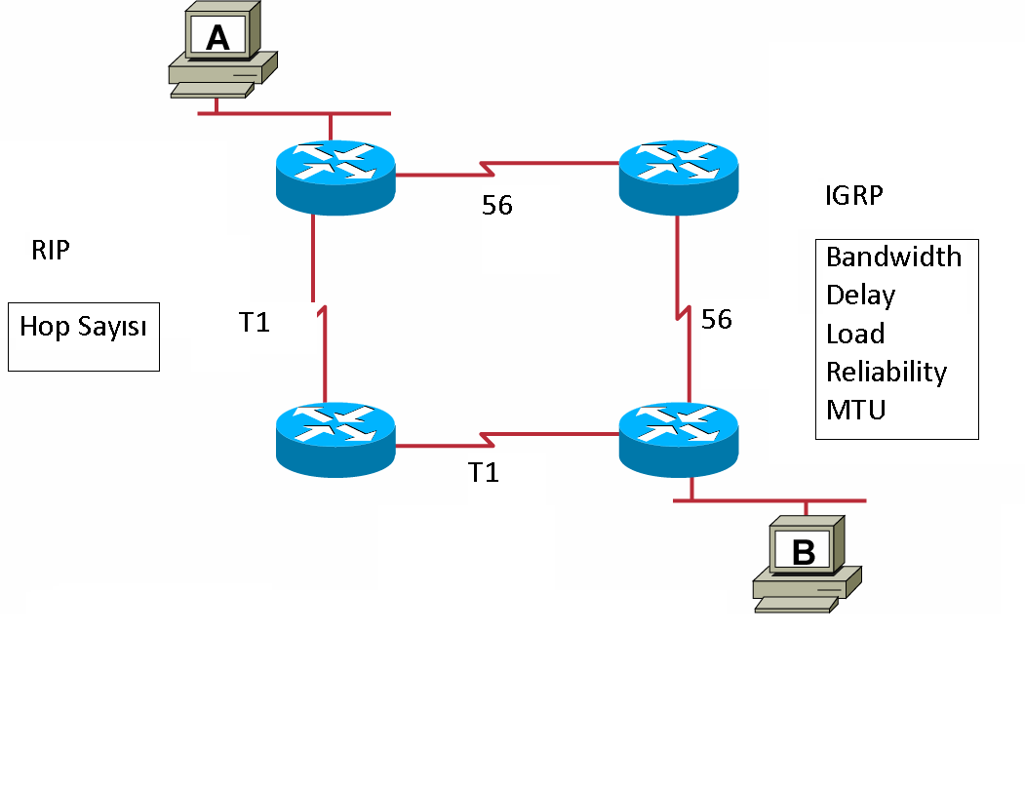
Metric Değeri ile En İyi Yolu Seçmek

Slide 17
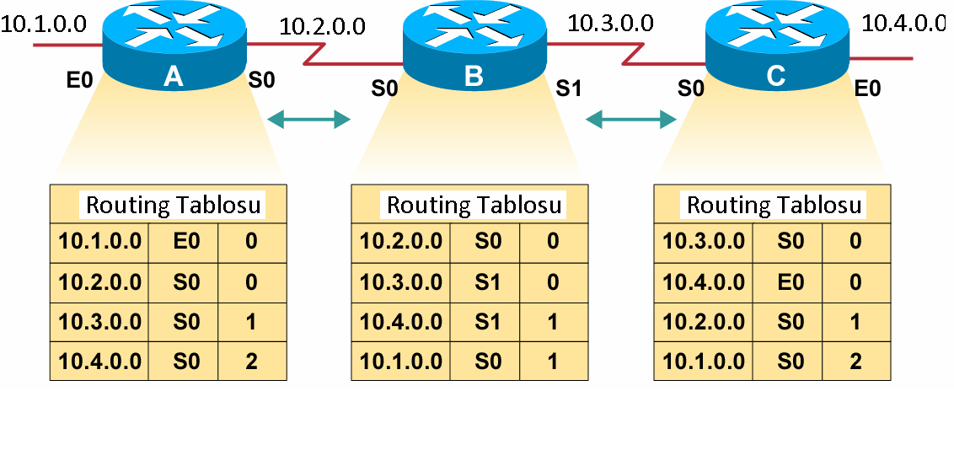
Tutarız Routing Tabloları
Her router; uzaklığı kendisi ile hedef arasındaki mesafe ile hesaplar.

Slide 18
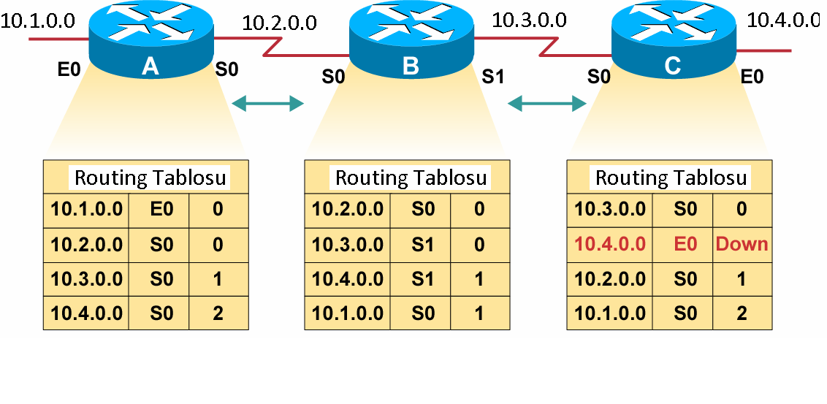
Tutarız Routing Tabloları

Slide 19
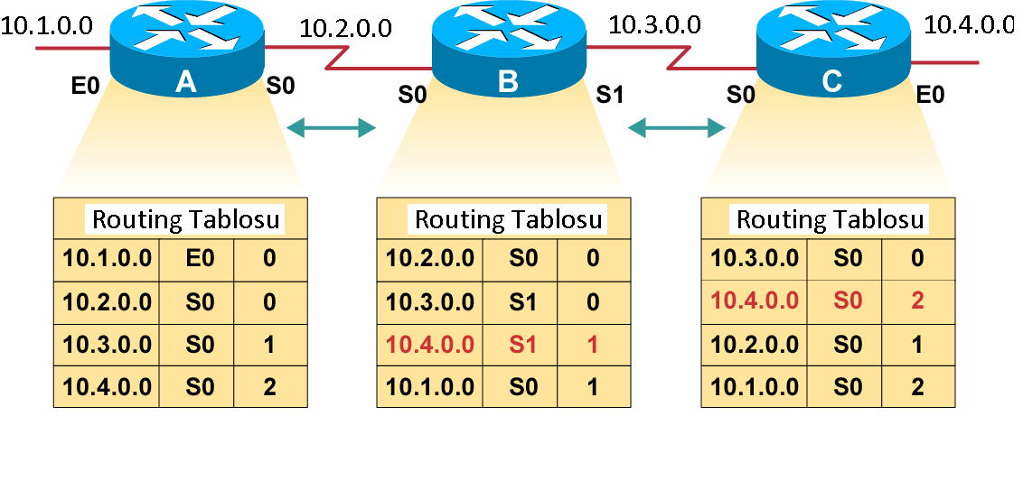
Tutarız Routing Tabloları
Router C, B ağına giden en iyi yolun, Router B’ den geçtiği sonucuna varır.

Slide 20
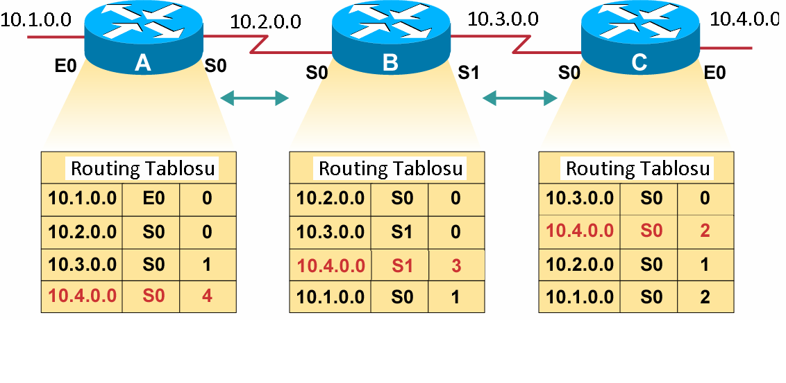
Tutarız Routing Tabloları
Router A, yeni ama hatalı bilgiyi, Routing Tablosuna ekler.

Slide 21

Count to Infinity

Slide 22

Tavan Limit (Maximum Hop Count)
Sonsuz düngüleri önlemek için, tavan limiti kullanılır

Slide 23
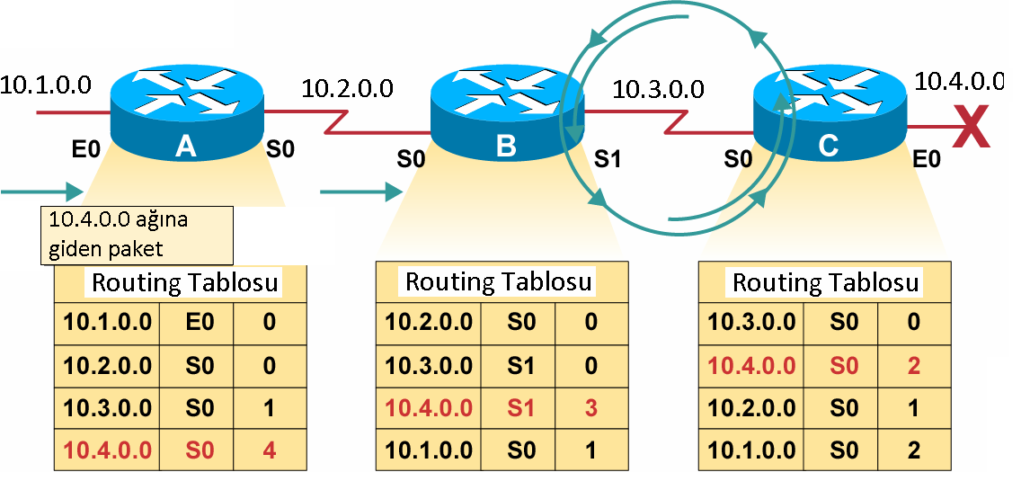
Routing Loop
10.4.0.0 ağına giden paketler döngüye girerler.

Slide 24
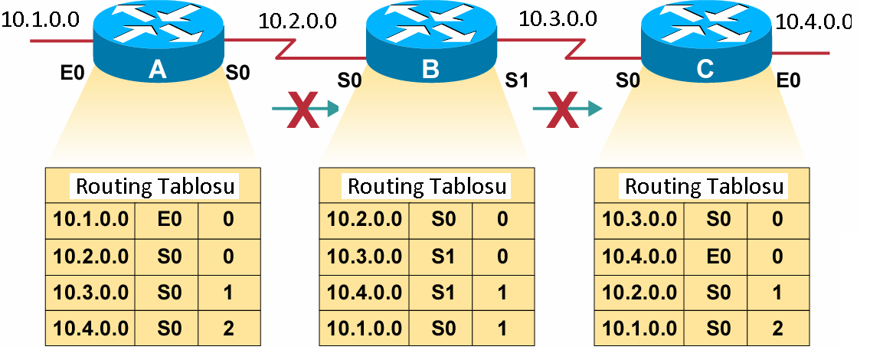
Split Horizon
Bir route’ un öğrenildiği ağ arayüzünden, aynı hedefe erişen bir route yollanmaz.

Slide 25
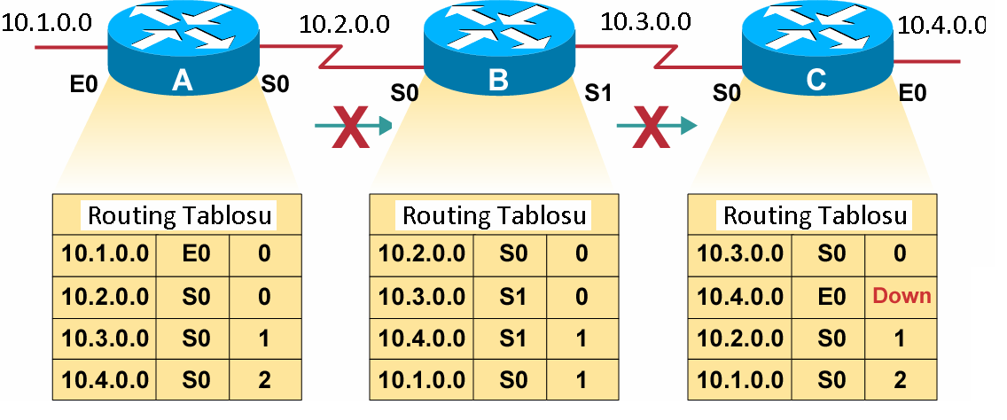
Route Poisoning
Bir router, erişilemeyen bir ağı, metrik değerini, erişilemez olarak işaretleyeren yayınlar

Slide 26
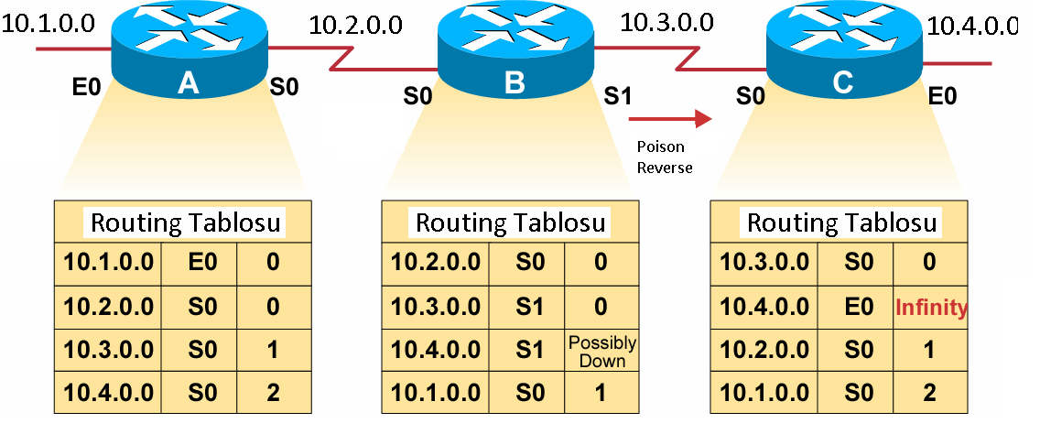
Poison Reverse

Slide 27
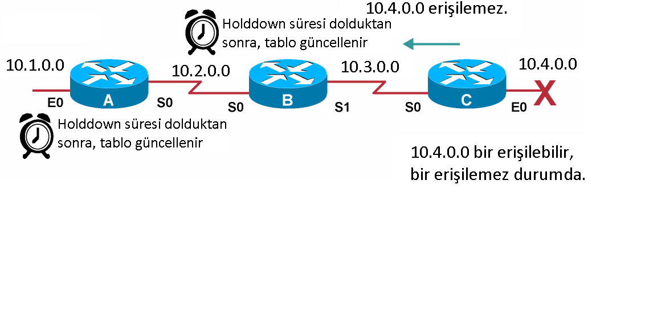
Holddown Süresi

Slide 28
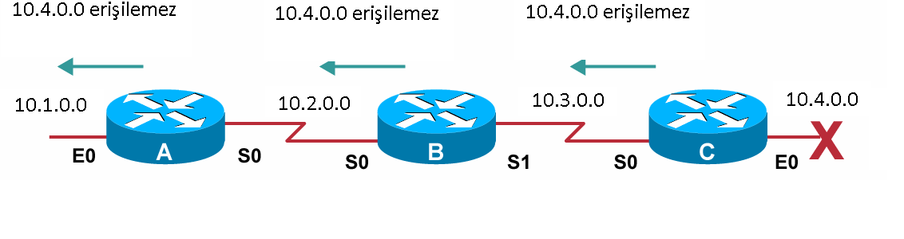
Tetikleme ile Çalışan Güncellemeler
(Triggered Update)

Slide 29
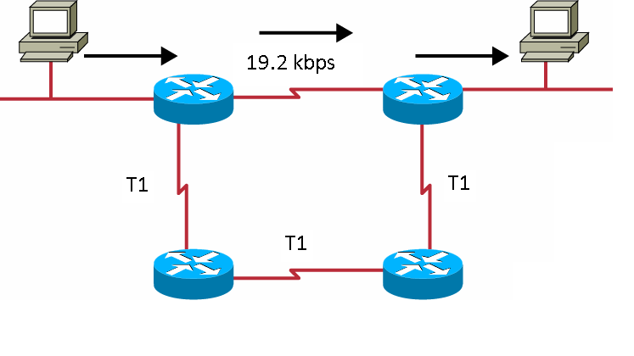
Routing Information Protocol
  En fazla yol sayısı 6 (varsayılan 4)’ dır.
  Metric belirleme yöntemi, hop sayısıdır.
  30 saniyede bir, tablo günceller.

Slide 30
RIP’ in Yapılandırılması
Router(config)#router rip
Router(config-router)#network 192.168.0.0
Router(config-router)#network 192.168.1.0
Rip v2, classless bir protokol olduğu için,
“network” komutunda maske belirtilebilir.

Slide 31
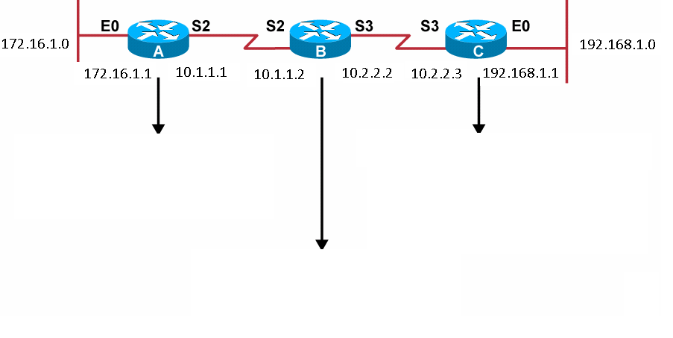
RIP’ in Yapılandırılması
router rip
network 172.16.0.0
network 10.0.0.0
router rip
network 192.168.1.0
network 10.0.0.0
router rip
network 10.0.0.0

Slide 32
Passive Interface Komutu
Router(config-router)#passive-interface serial 0/0
Yayın yapması istenmeyen, ancak routing güncellemelerini dinlemesi istenen arayüzlerin istenen şekilde yapılandırılmasını sağlar.

Slide 33
RIP v2’ nin Yapılandırması
Router(config)#router rip
Router(config-router)version 2

Slide 34
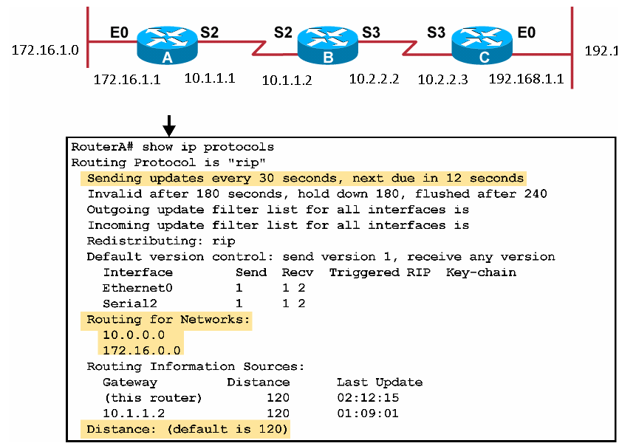
RIP Yapılandırmasının Denetlenmesi

Slide 35
RIP Yapılandırmasının Denetlenmesi
Router# show ip protocols
Router# debug ip rip
Router# show ip route

